Slide 1
Операционные системы
Введение

Slide 2
Основные функции ОС
Виртуальная машина
Менеджер ресурсов
Защитник данных и программ
Постоянно функционирующее ядро

Slide 3
Классификация ОС
Многопользовательские
Многозадачные
Мультипроцессорные
Графические (оконный интерфейс)

Slide 4
Многозадачные ОС
Системы пакетной обработки
Максимальная эффективность
Системы разделения времени
Максимальное удобство пользователя
Системы реального времени
Максимальная предсказуемость и надежность

Slide 5
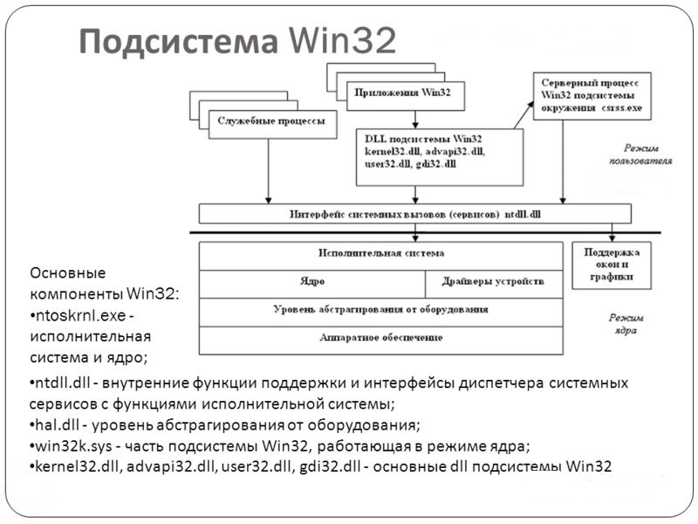

Slide 6
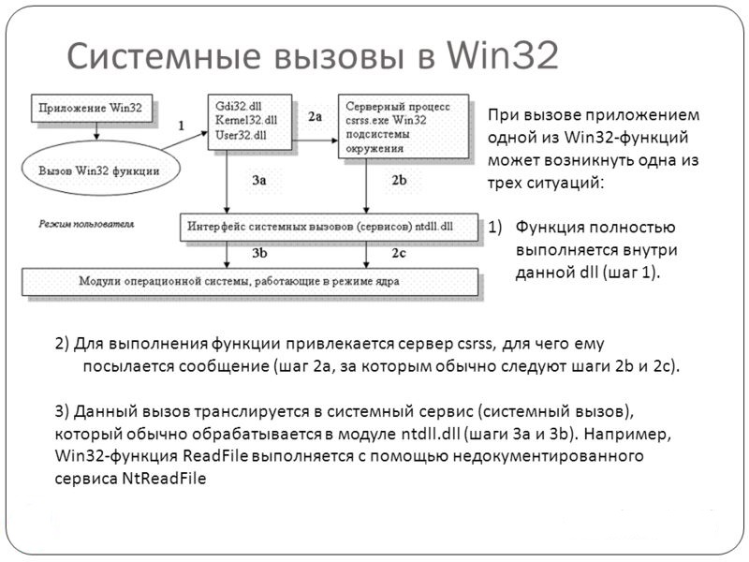

Slide 7
Программа копирования файлов на языке "C"
#include <stdio.h>
#include <errno.h>
#define BUF_SIZE 256
int main(int argc, char *argv[]) {
char rec [BUF_SIZE];
size_t bytes_in, bytes_out;
FILE *in_file = fopen(argv [1], "rb");
FILE *out_file = fopen(argv [2], "wb");
if ( in_file == NULL || out_file == NULL ){
perror("Ошибка открытия файлов"); return 1;
}
while((bytes_in = fread(rec, 1, BUF_SIZE, in_file)) > 0){
bytes_out = fwrite(rec, 1, bytes_in, out_file);
if (bytes_out != bytes_in){
perror("Ошибка записи."); return 2;
}
}
fclose (in_file); fclose (out_file); return 0;
}

Slide 8
Программа копирования файлов на Win32 API
#include <windows.h>
#include <stdio.h>
#define BUF_SIZE 256
int main (int argc, LPTSTR argv [])
{
HANDLE hIn, hOut;
DWORD nIn, nOut;
CHAR Buffer [BUF_SIZE];
hIn = CreateFile(argv[1], GENERIC_READ, 0, NULL, OPEN_EXISTING, 0, NULL);
hOut = CreateFile(argv[2], GENERIC_WRITE, 0, NULL, CREATE_ALWAYS, FILE_ATTRIBUTE_NORMAL, NULL);
if( hIn == INVALID_HANDLE_VALUE ||
hOut == INVALID_HANDLE_VALUE )
{
printf("Ошибка открытия файла: %х\n",GetLastError());
return 2;
}

Slide 9
Копирование файлов на Win32 API (окончание)
while( ReadFile( hIn, Buffer, BUF_SIZE, &nIn, NULL) != 0 &&
nIn > 0 )
{
WriteFile(hOut, Buffer, nIn, &nOut, NULL);
if (nIn != nOut){
printf ("Ошибка записи: %x\n", GetLastError());
return 2;
}
}
CloseHandle(hIn);
CloseHandle(hOut);
return 0;
}

Slide 10
Параметры функций CreateFile и ReadFile
HANDLE WINAPI CreateFile( _In_ LPCTSTR lpFileName, _In_ DWORD dwDesiredAccess, _In_ DWORD dwShareMode, _In_opt_ LPSECURITY_ATTRIBUTES lpSecurityAttributes, _In_ DWORD dwCreationDisposition, _In_ DWORD dwFlagsAndAttributes, _In_opt_ HANDLE hTemplateFile );
BOOL WINAPI ReadFile(
_In_ HANDLE hFile, _Out_ LPVOID lpBuffer, _In_ DWORD nNumberOfBytesToRead, _Out_opt_ LPDWORD lpNumberOfBytesRead, _Inout_opt_ LPOVERLAPPED lpOverlapped );

